Slide 1
反比例
第2课时
WWW.PPT818.COM

Slide 2
1.进一步认识反比例，能判断两个相关联的量是不
是成反比例。 （重点）
2.能利用反比例解决一些简单的实际问题。（难点）

Slide 3
小明骑自行车从家到学校（路线固定），他骑车的速度和所需时间成（ ）比例。
反
上节课我们学习了反比例的意义，这节课我们根据反比例的意义来判断两个量是否成反比例。

Slide 4
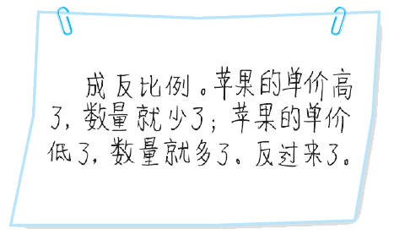
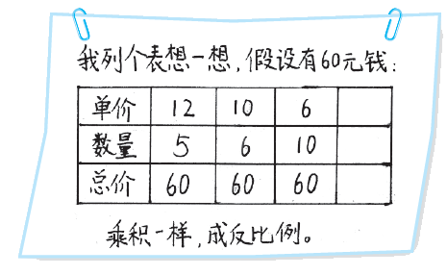
知识点
判断两个量是否成反比例
买苹果的总钱数一定，苹果的单价与数量成反比例吗？你是怎么想的？与同伴交流。

Slide 5
买苹果的总钱数一定，苹果的单价与数量成反比例吗？
我们进行一个假设，来看看单价和数量的关系吧！

Slide 6
假设有60元钱。
由表格可知，买苹果的数量是随着苹果单价的变化而变化的，因此苹果的数量和苹果的单价是相关联的量。

Slide 7
买苹果的总钱数一定，就是苹果的单价和苹果的数量的乘积一定，即苹果的单价×苹果的数量＝苹果的总价（一定），可以判断出苹果的单价与数量成反比例。

Slide 8
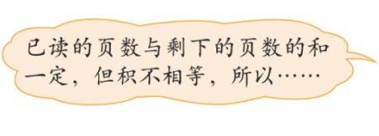
奇思读一本书，已读的页数与剩下的页数的情况如右表。已读的页数与剩下的页数成反比例吗？为什么？
5
76
75

Slide 9
由表格可知，已读的页数与剩下的页数虽然是两个相关联的量，其中一个量随着另一个量的变化而变化，但它们是和一定，积不相等，所以不成反比例。

Slide 10
请举一个成反比例的例子，并与同伴交流。
播种的总公顷数一定，每天播种的公顷数和播种需要的天数成反比例。
播种的总公顷数一定，就是每天播种的公顷数和播种需要天数的乘积一定，即每天播种的公顷数×播种需要的天数＝播种的总公顷数（一定），所以每天播种的公顷数和播种需要的天数成反比例。

Slide 11
知识提炼
判断两个量是否成反比例，要先判断这两个量是不是相关联的量，再运用数量关系式进行判断，看这两个量的积是否一定，最后得出结论。

Slide 12
小试牛刀
填空题
从甲城到乙城，不同车辆行驶的速度和所需时间有如下关系。
速度
时间
由表可知（ ）和（ ）是两个相关联的量，（ ）随着（ ）的变化而变化，它们的（ ）一定，速度和时间是成（ ）的量。
时间
速度
乘积
反比例

Slide 13
例 判断：铺地面积一定时，方砖边长和所需方砖
的块数成反比例。 （ ）
错误解答：√
错因分析：因为方砖边长的平方×所需方砖的块数
＝铺地面积（一定），所以方砖边长的
平方与所需方砖的块数成反比例，而方
砖边长与所需方砖的块数不成反比例。
正确解答：×

Slide 14
1、判断下面各题中的两个量是否成反比例，并说
明理由。
（选自教材P48 T3）
（1）行驶的路程一定，车轮的周长与车轮需要转
动的圈数。
答：成反比例。
理由：车轮的周长×车轮需要转动的圈
数＝行驶的路程(一定)。

Slide 15
(2)一个人跑步的速度和他的体重。
答：不成正比例。
理由：跑步的速度和他的体重没有关系。
(3)平行四边形的面积一定，它的底和高。
答：成反比例。
理由：底×高＝平行四边形的面积（一定）。

Slide 16
(4)笑笑从家步行到学校，已走的路程和剩下的路程。
答：不成比例。
理由：已走的路程＋剩下的路程＝笑笑家到
学校的距离。

Slide 17
2、截止2002年年底，我国探明可直接利用的煤
炭储量为2298.86亿吨。我国煤炭年均开采量
与可开采年数之间的关系如下表。
（选自教材P48 T4）

Slide 18
判断我国煤炭年均开采量与可开采年数之间是否成反比例，并说明理由。
答：成反比例。
理由：因为可开采年数随平均开采量的变
化而变化，且可开采量×年均开采
量＝2298.86（定值），即煤炭储
量的总值一定，所以可开采年数
与平均开采量成反比例。

Slide 19
3、如图是两个互相啮合的齿轮，它们在同一时间
内转动时，大齿轮和小齿轮转过的总齿数是相
同的。尝试回答下面的问题。
（选自教材P48 T5）
（1）大齿轮和小齿轮在同一时间
内转动时，哪个齿轮转得更
快？哪个齿轮转的圈数多？
答：小齿轮转得更快。小齿轮转得圈数多。

Slide 20
（2）转过的总齿数一定时，每个齿轮的齿数和转
过的圈数是什么关系？
答：成反比例。
（3）大齿轮有40个齿，小齿轮有24个齿。如果大
齿轮每分转90圈，小齿轮每分转多少圈？
40×90÷24＝150（圈）
答：小齿轮每分转150圈。

Slide 21
4、一块耕地有240m²。
由表可知（ ）和（ ）是两个相关联的量，（ ）随着（ ）的变化而变化。在变化的过程中，（ ）没有变，所以每天播种的面积与播种天数是成（ ）的量。如果播种24天，那么平均每天播种（ ）平方米。
每天播种的面积
播种天数
播种天数
每天播种的面积
总耕地面积
反比例
10

Slide 22
5、同学们看一本书，下表记录了每人每天看
的页数和所需时间。
6
4
（1）把表格填写完整。
（2）三名同学看书的过程中，哪个量没有变化？
答：书的总页数没有变化。

Slide 23
这节课你们都学会了哪些知识？
判断两个量是否成反比例，要先判断这两个量是不是相关联的量，再运用数量关系式进行判断，看这两个量的积是否一定，最后得出结论。

Slide 24
作业1：完成教材相关练习题。
作业2：完成对应的练习题。

